Slide 1


Java语言高级特性
THANK YOU FOR WATCHING
主讲老师Mark：446106311

Slide 2
上期回顾：注解的应用场景
根据注解的保留级别不同，对注解的使用自然存在不同场景。由注解的三个不同保留级别可知，注解作用于：
源码、字节码与运行时你能举一些案例吗？
级别 | 技术 | 说明
源码 | APT | 在编译期能够获取注解与注解声明的类包括类中所有成员信息，一般用于生成额外的辅助类。
字节码 | 字节码增强 | 在编译出Class后，通过修改Class数据以实现修改代码逻辑目的。对于是否需要修改的区分或者修改为不同逻辑的判断可以使用注解。
运行时 | 反射 | 在程序运行期间，通过反射技术动态获取注解与其元素，从而完成不同的逻辑判定。
Notes:
888489699010391892

Slide 3
上期回顾：作业
通过自定义注解与反射实现页面跳转的参数注入：
AActivity:
跳转B使用Intent携带参数:
new Intent().putExtra("name","Lance").putExtra("boy",true);
BActivity：
@Autowired
public String name;
@Autowired("boy")
public boolean isBoy
利用反射实现自动注入：
name = getIntent().getStringExtra("name"); //根据属性名获取值
isBoy = getIntent().getBooleanExtra("boy"); //根据注解元素值获取
Notes:
888489699010391892

Slide 4
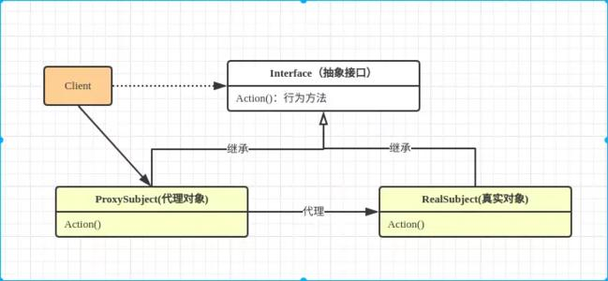
代理模式类图
Notes:
888489699010391892

Slide 5
类的完整生命周期
字节码来源
Class对象
实例对象
卸载
Java源文件（Java文件）
Java字节码（.class文件）
硬盘
内存
怎么样在内存中生成？
编译
类加载
生成的class文件结构？
实例化
Notes:
888489699010391892

Slide 6
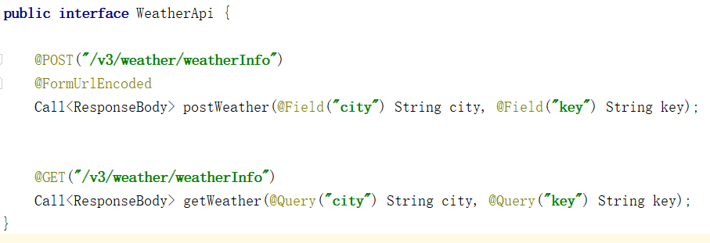
Retrofit
Retrofit 是一个 RESTful 的 HTTP 网络请求框架的封装，网络请求的工作本质上是 OkHttp 完成，而 Retrofit 仅负责网络请求接口的封装。
此处仅为基本使用，适配器和转换器未使用。
Notes:
888489699010391892

Slide 7
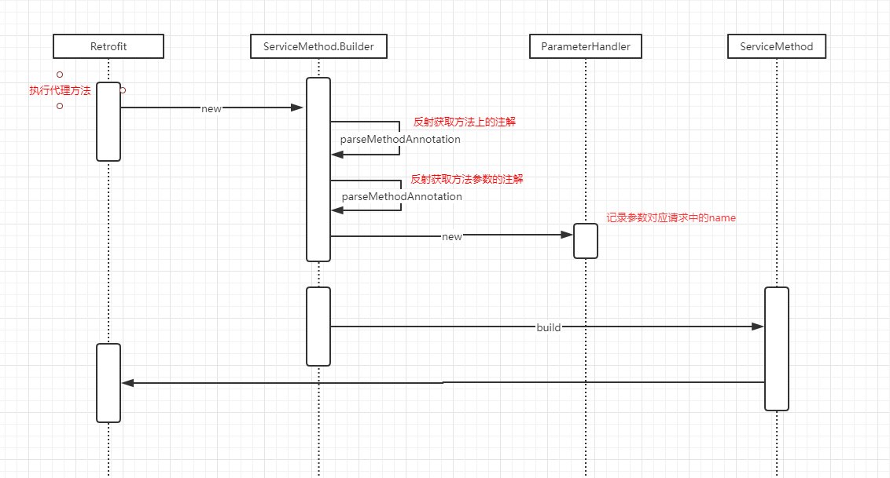
请求数据准备
Notes:
888489699010391892

